Slide 1

Notes:
هذا القالب من تصميم موقع انجز ( ingez-ppt.com ) : موقع عربي متخصص بتصميم قوالب البوربوينت المجانية

Slide 2
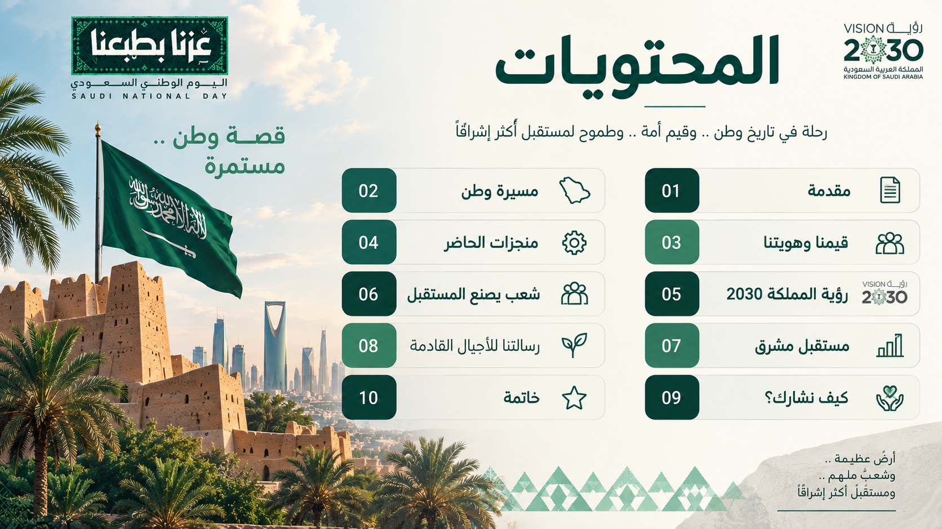

Slide 3


Slide 4

Notes:
هذا القالب من تصميم موقع انجز ( ingez-ppt.com ) : موقع عربي متخصص بتصميم قوالب البوربوينت المجانية

Slide 5


Slide 6



Slide 7

7

Slide 8


Notes:
هذا القالب من تصميم موقع انجز ( ingez-ppt.com ) : موقع عربي متخصص بتصميم قوالب البوربوينت المجانية

Slide 9



Slide 10



Slide 11


Slide 12


Slide 13


Slide 14
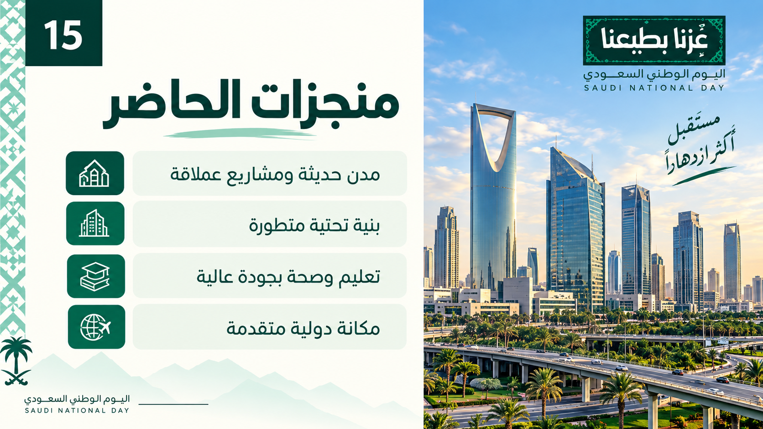
14

Slide 15

15

Slide 16


Slide 17



Slide 18


Slide 19


Slide 20



Slide 21
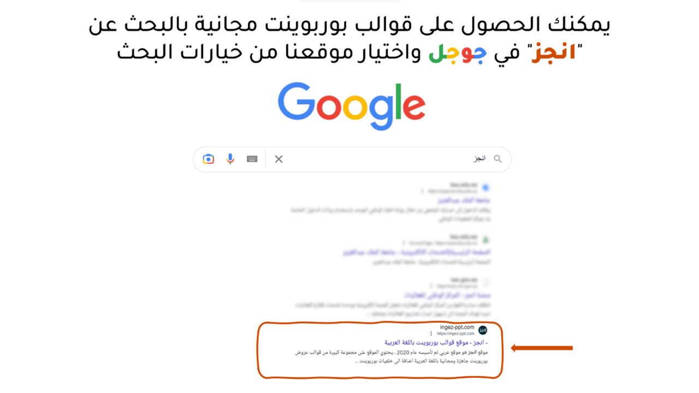
Notes:
هذا القالب من تصميم موقع انجز ( ingez-ppt.com ) : موقع عربي متخصص بتصميم قوالب البوربوينت المجانية

Slide 22

تم تصميم هذا القالب بواسطة موقع انجز ingez-ppt ولا يحق لأي شخص إعادة نشر أو توزيع ملفات القوالب أو إصدارات معدلة في مواقع اونلاين أخرى بدون إذن خطي من انجز
Notes:
هذا القالب من تصميم موقع انجز ( ingez-ppt.com ) : موقع عربي متخصص بتصميم قوالب البوربوينت المجانية

